Slide 1


Project C sustech campus
后端：李昱纬，刘家宝，罗皓予
前端：伍福临，莫羡瑜

Slide 2
01
前端设计
网页ui

Slide 3

顶栏--用于集中项目的各个功能，方便用户选择

Slide 4
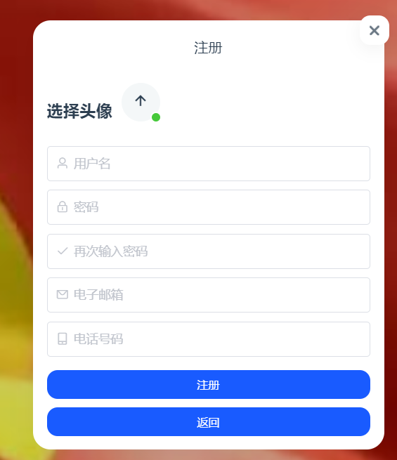
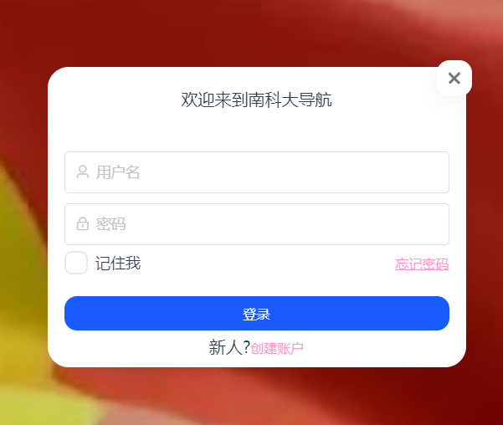
登录与注册--用于区分陌生人与用户

Slide 5
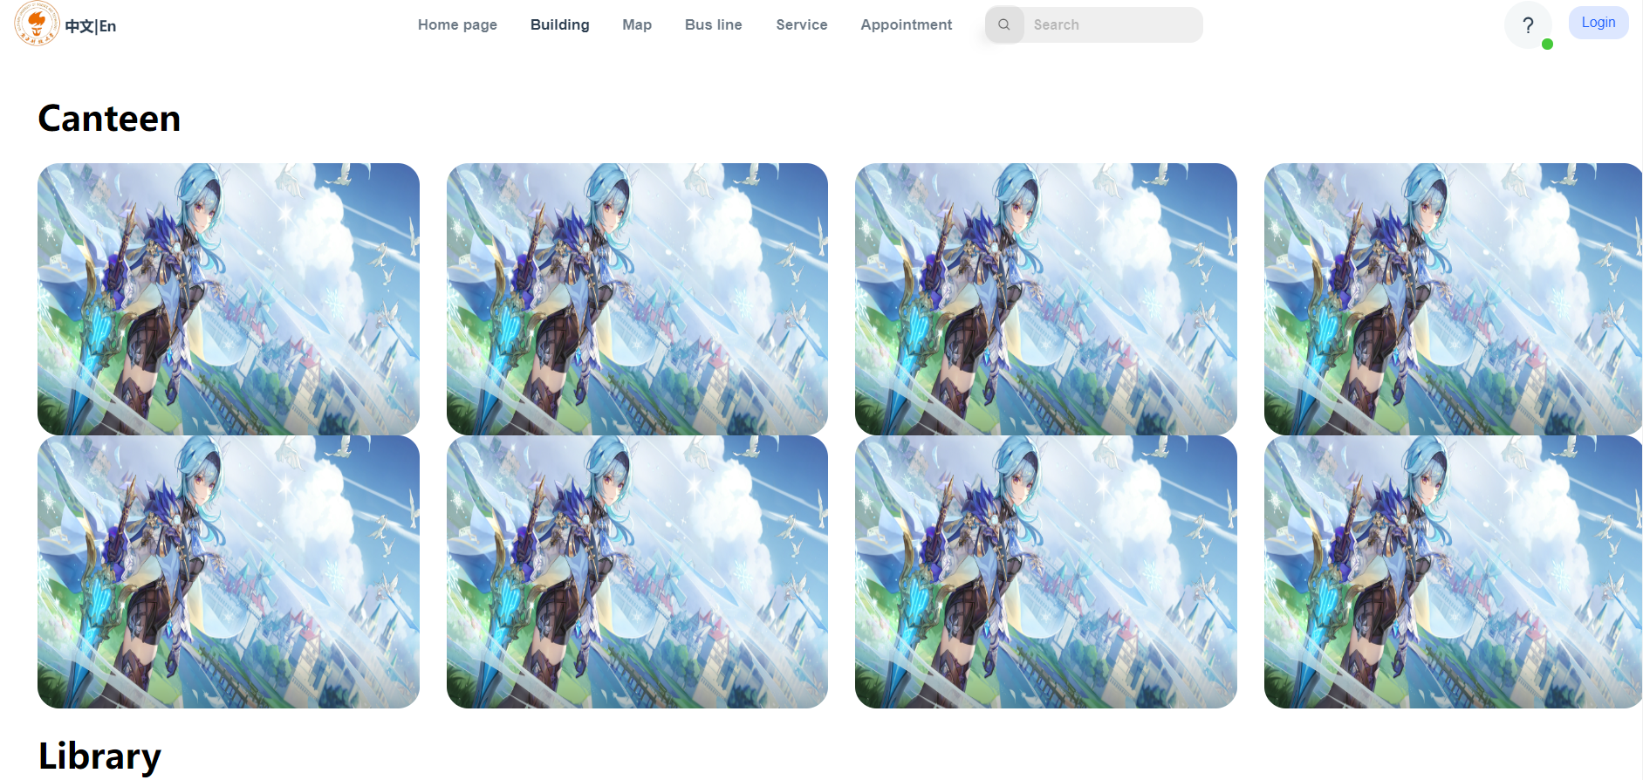
建筑页面--用于展示有哪些建筑

Slide 6
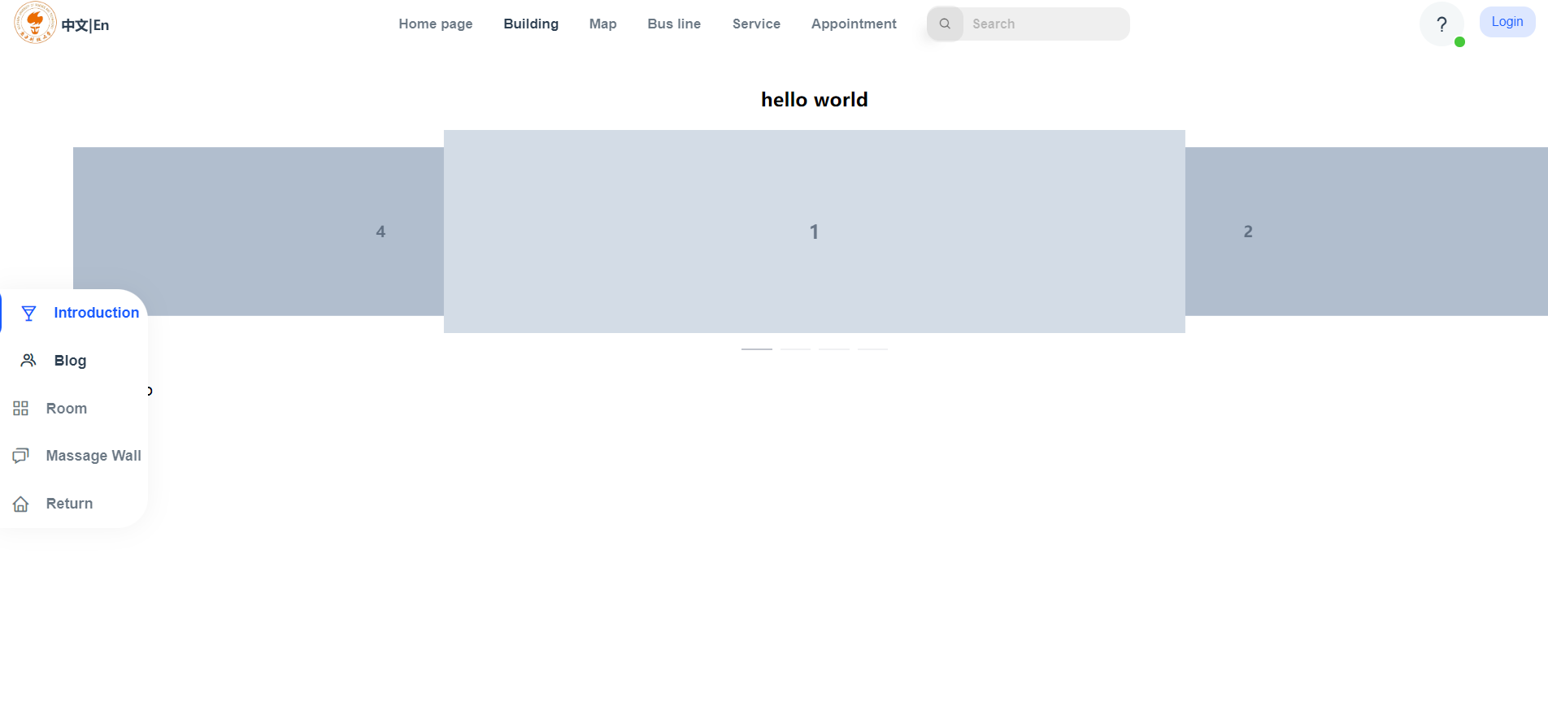
单个建筑详细信息--通过侧边栏切换

Slide 7
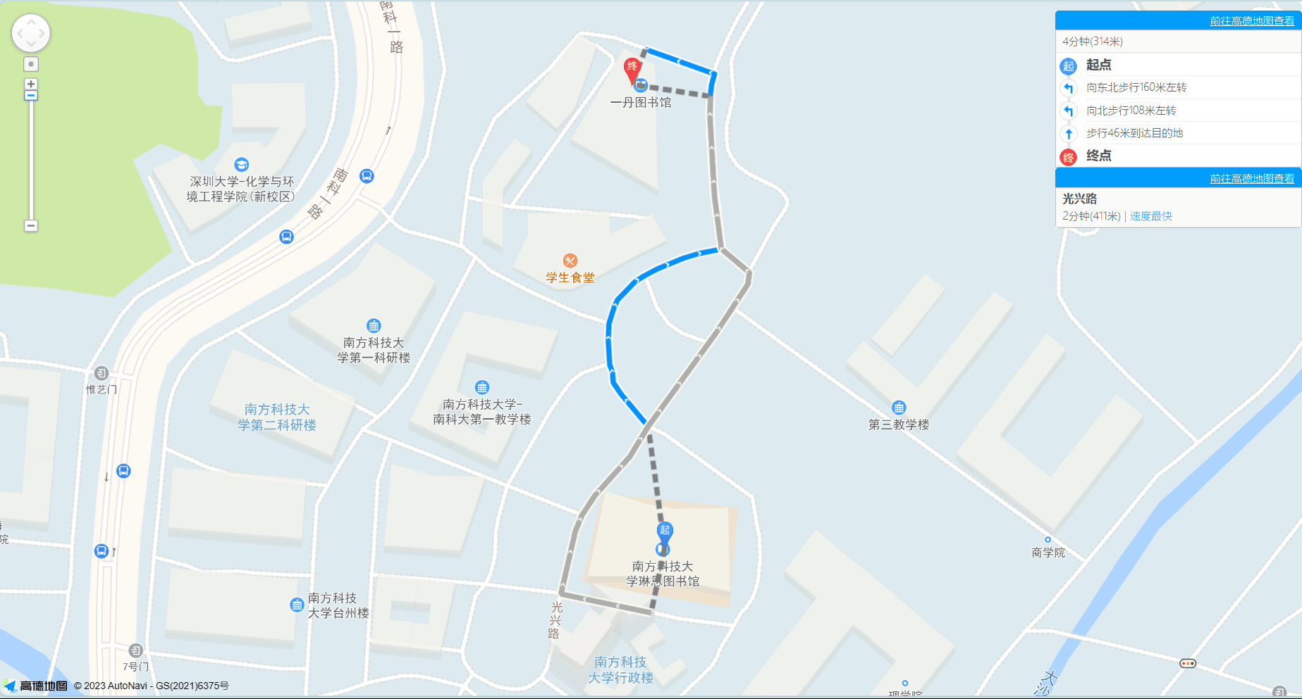
地图--是此次项目的主要目的

Slide 8
前端技术
1.使用Vue作为前端主要框架。
Vue是一款用于构建用户界面的JavaScript框架。它基于标准HTML、CSS和JavaScript构建，并提供了一套声明式的、组件化的编程模型，帮助开发者高效地开发用户界面。
2.在vue中目前使用的包以及相关功能：
a.@amap/ap-jsapi-loader
用于加载高德地图 (AMap) 的 JavaScript API,可在前端嵌入高德地图并使用其功能
b.boxicons
提供了大量可用于其项目的图标，这些图标以 SVG 格式提供。
c.element-ui
提供了一组高质量的组件，包括按钮、表格、导航菜单、表单控件、通知框、模态框等。
d.vue-i18n
用于切换语言。
e.vue-router
Vue.js 的官方路由管理库，用于在 Vue.js 应用程序中处理路由和视图切换的工具
f.Vue Sax
提供了一系列预先设计好的UI组件，这些组件可以帮助快速构建漂亮且功能齐全的页面

Slide 9
时间线
第三周：
集体讨论，确定用户、管理员需求及网页基本内容。
第四周：
使用代码开始搭建网站基本架构，划分各个版块，以最大减少网站代码的耦合性。
第五周：
地图（展示建筑、导航）、建筑、预约等基础功能功能收尾。
管理员基本功能开发完成。
第六周：
用户和管理员高级需求完成，web界面美化，与后端整合。
第七周：
讨论微信小程序的设计，实现技术。
小程序端前端设计。
第八周：
微信小程序框架开发。
第九周:
微信小程序功能实现。
第十周:
对开发的网页进行测试

Slide 10
02
后端 设计

Slide 11





已实现的
截至10月16日，项目仓库已有59个commits，全部5个成员均有提交，并且开展了4次小组会议。
设计了后端主要模块demo（DAO、PO、Controller、Service）和一些Config和Utils
明确项目需求，完成数据库设计并创建Github仓库
9月15日
9月23日-9月27日
10月9日-10月15日
根据需求填充了后端主要模块，并解决了多个整合过程中出现的bug，前后端交互测试成功
小组讨论确定选题，初步确定项目需求
9月22日
设计后端框架，选定使用微服务、MyBatis Plus作为后端开发框架，选定MySQL、Redis、Nginx技术栈
9月28日-10月8日

Slide 12


时间线1
30%
1. 实现并测试Redis
阶段 1
2. 开始与管理员前端整合，初步完成管理员部分的功能
第五周
-
10月22日前
3. 实现支付功能、邮箱发送验证码

Slide 13

时间线2
50%
1. 与前端用户部分整合
阶段 2
2. 测试并使用Nginx，并测试其高并发性能
第六周
-
10月29日前
3. 收尾web部分所有工作

Slide 14



时间线3
65%
1. 完成安全性部分，使用Spring Security
阶段 3
2. 尝试改由Linux上使用Docker部署服务器
第七周
-
11月5日前
3. 完成小程序、Android应用部分需求设计

Slide 15


时间线4
90%
1. 完成微信小程序的开发与测试
阶段 4
第八-十周
11月26日前
2. 完成Android APP的开发与测试

Slide 16
时间线5
100%
1. 绘制数据库、业务逻辑示意图
阶段 5
2. 撰写报告
第十-十一周
12月2日前
3.准备答辩

Slide 17
技术栈总结
使用Redis作为数据库缓存，配合轻量级数据库MySQL，应对高并发
使用Nginx作为反向代理服务器，实现服务器负载均衡，应对高并发
使用微服务架构，拆分后端的web、database等模块，并把用户和管理员的后端服务分离开
使用SpringSecurity对用户和管理员进行认证、鉴权
使用MyBatis作为ORM框架，配合MyBatis Plus和MyBatis Plus Join
使用Linux和Docker部署服务器
支持微信小程序、Android APP

Slide 18
Q&A

